Slide 1
Учебный мини-проект
«Магнит в подарок»
Учитель начальных классов
МОУ «Гимназия №5» г. Брянска
МАМОНОВА ТАТЬЯНА АЛЕКСАНДРОВНА

Slide 2
Цели проекта:
придумать свой подарок- магнит для бабушки и дедушки в честь Всемирного дня пожилых людей;
воплотить идею в конкретное изделие;
содействовать творческому развитию учащихся;
формировать систему интеллектуальных и трудовых умений и навыков

Slide 3
Этапы выполнения проекта
1. Подготовительный этап:
формирование проектного замысла;
«фабрика» идей;
выдвижение гипотез

Slide 4
2. Исполнительский этап:
проверка гипотез;
выполнение практической части проекта;
соблюдение ТБ

Slide 5
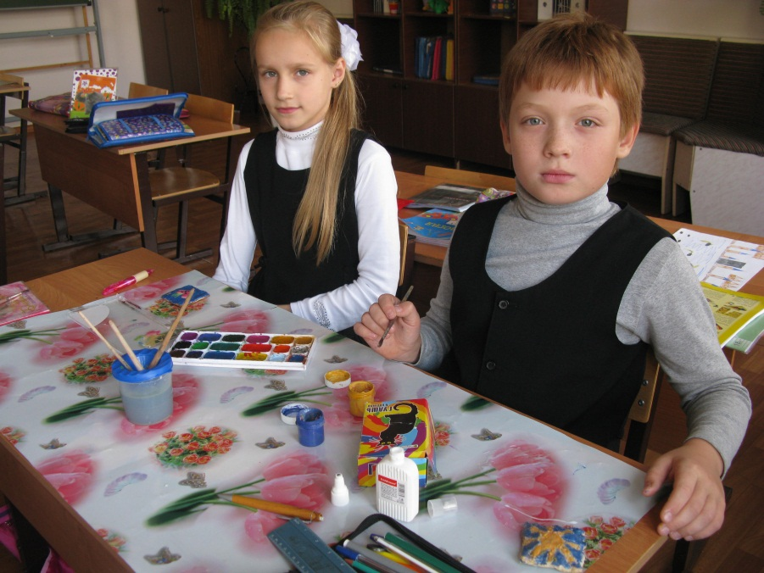
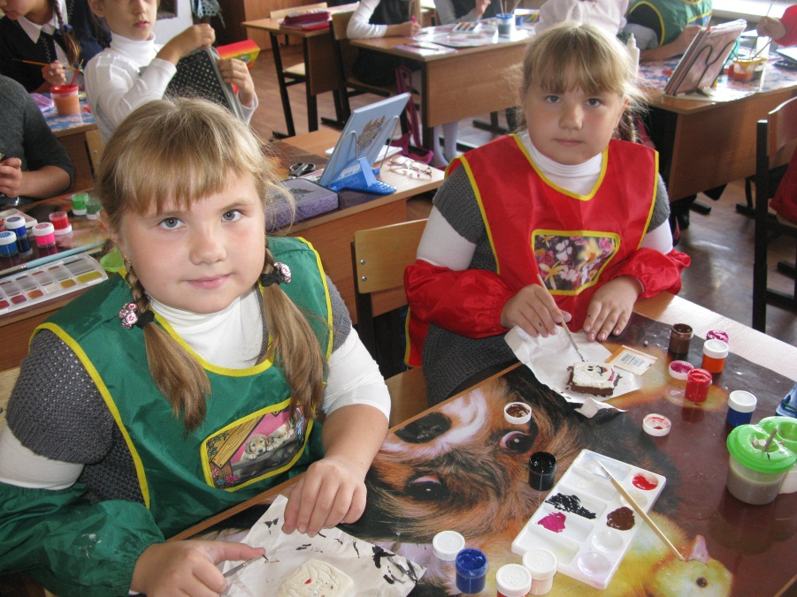
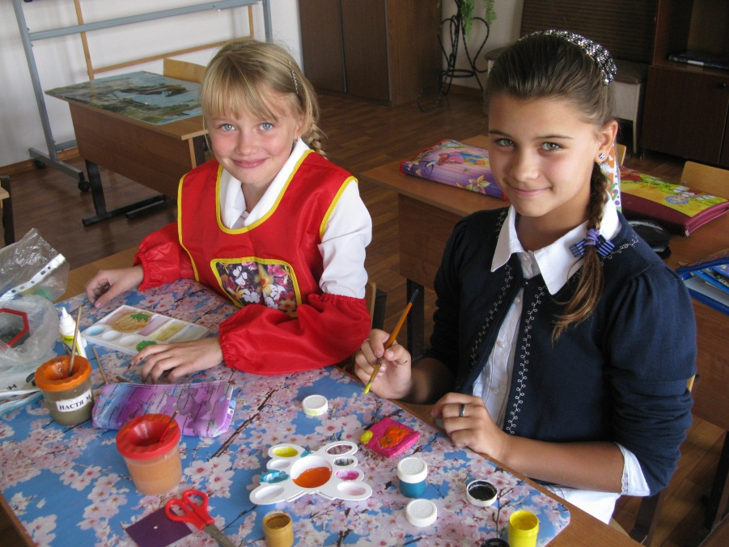
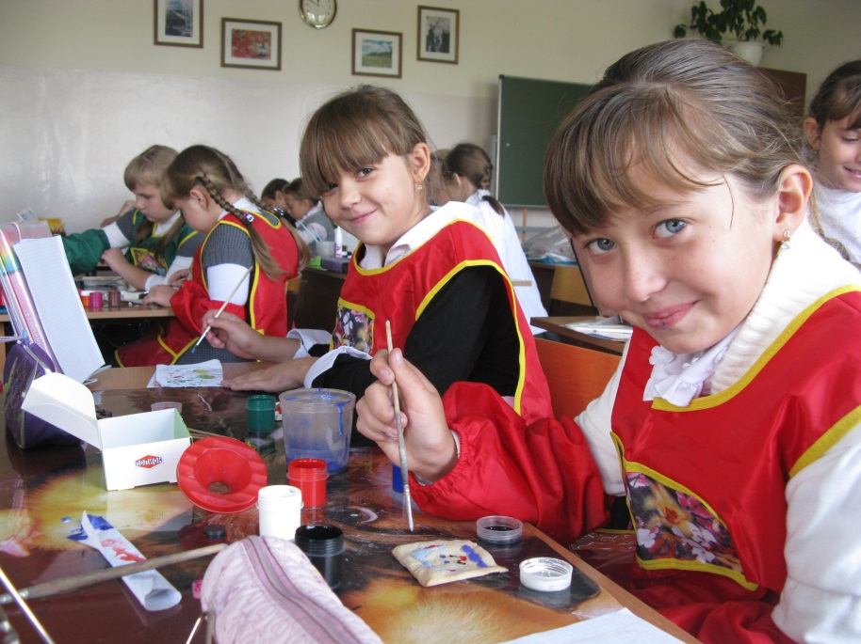

Slide 6
3. Итоговый этап:
анализ работы;
самоконтроль, проверка качеств

Slide 7
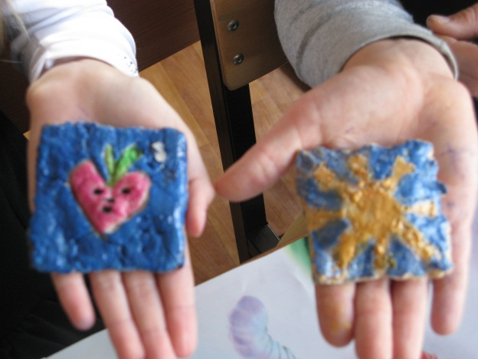
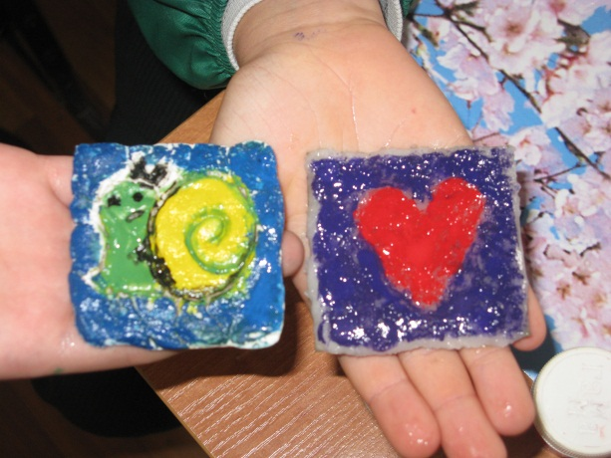
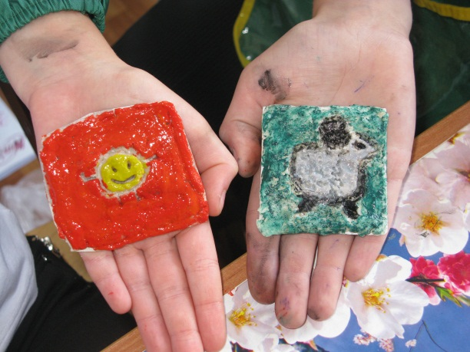
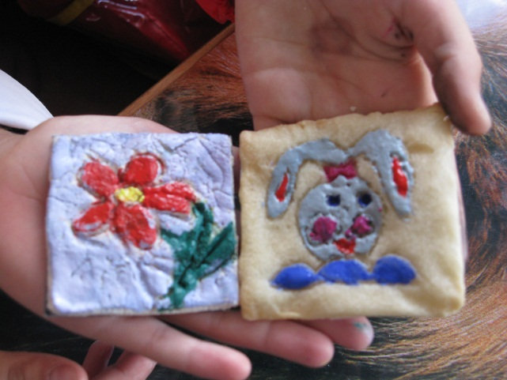
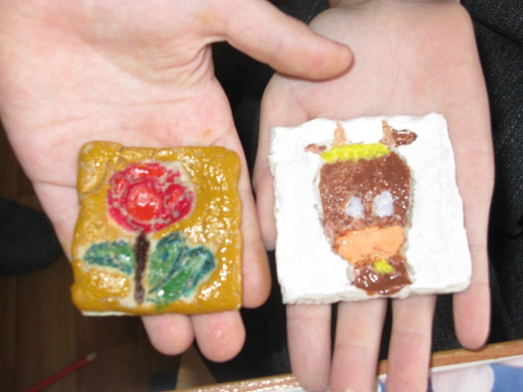
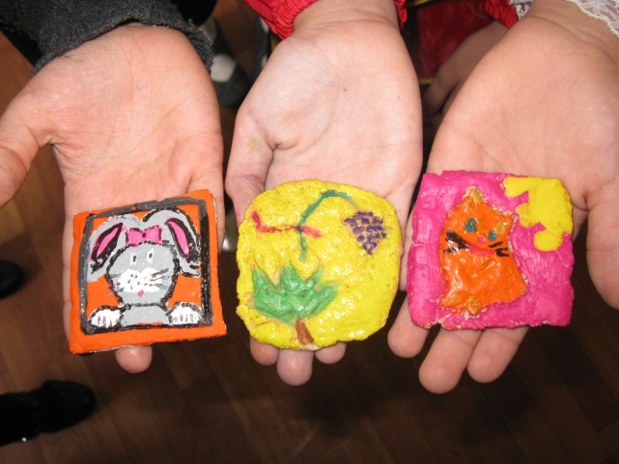

Slide 8
